Slide 1




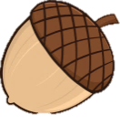
1. Cùng nhau khởi động cho bài học mới nhé, hãy giúp mẹ con sóc trả lời các câu hỏi để có thể nhặt hạt dẻ cho mùa đông nhé.
Notes:
Bài giảng thiết kế bởi: Hương Thảo - tranthao121006@gmail.com

Slide 2
Trời bắt đầu trở lạnh, mẹ nghĩ chúng ta nên vào rừng nhặt một ít hạt dẻ để trữ cho mùa đông!
Vâng ạ! Bây giờ chúng ta hãy đi ngay thôi mẹ!

Slide 3
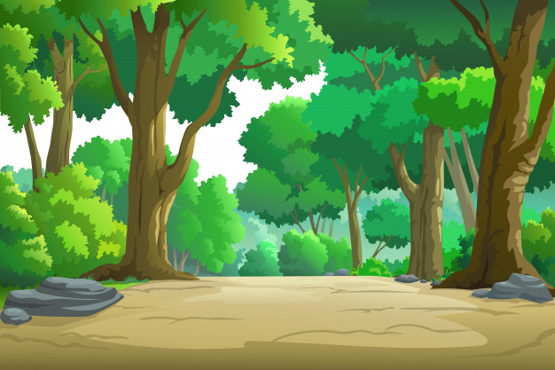

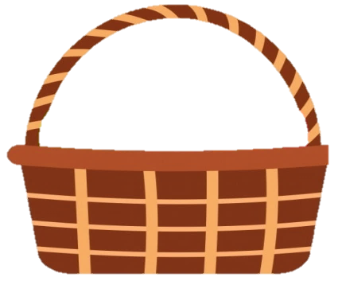



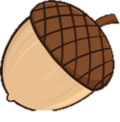


2
3
1
4

Slide 4



Bài trước chúng ta học bài gì?
Ánh sáng của yêu thương

Slide 5
Ê-đi-sơn là nhà bác học nước nào?
Mỹ

Slide 6
Mẹ của Ê-đi-sơn bị bệnh gì?
Đau ruột thừa

Slide 7
Ê-đi-sơn chạy sang nhà hang xóm mượn cái gì?
Tấm gương

Slide 8
Thứ.....ngày....tháng......
Bài
32
Chơi chong chóng
Notes:
Bài giảng thiết kế bởi: Hương Thảo - tranthao121006@gmail.com

Slide 9


  Tiết 1

Slide 10
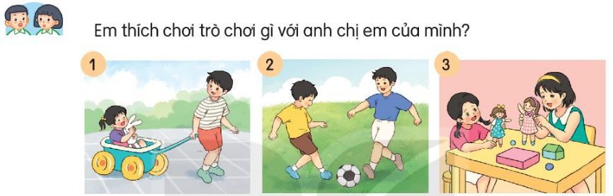

Slide 11
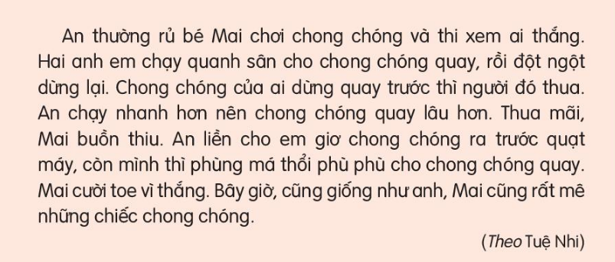
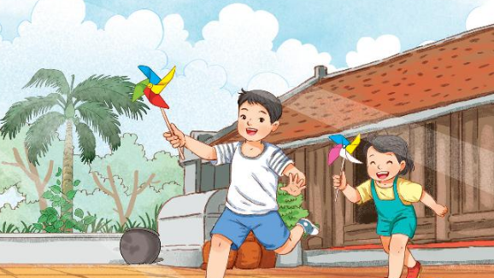
Chơi chong chóng
An yêu thích những chiếc chong chóng giấy. Mỗi chiếc chong chóng chỉ có một cái cán nhỏ và dài, một đầu gắn bốn cánh giấy mỏng, xinh như một bông hoa. Nhưng mỗi lần quay, nó mang lại bao nhiêu là tiếng cười và sự háo hức. Anh thích chạy thật nhanh để những chiếc cánh giấy không ngừng quay trong gió. Gió lướt qua cánh chong chóng tạo ra tiếng u u rất lạ.
Đọc mẫu
Notes:
Bài giảng thiết kế bởi: Hương Thảo - tranthao121006@gmail.com

Slide 12

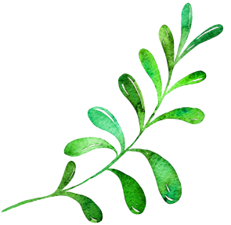



GIẢI NGHĨA TỪ
Cười toe
Cười với khuôn miệng mở rộng sang 2 bên, thể hiện sự thích thú.
Notes:
Bài giảng được thiết kế bởi: Hương Thảo

Slide 13
Luyện đọc câu dài:
Mỗi chiếc chong chóng chỉ có một cái cán nhỏ và dài, một đầu gắn bốn cánh giấy mỏng, xinh như một bông hoa.

Slide 14
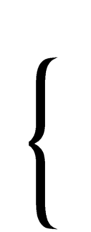
Chơi chong chóng
An yêu thích những chiếc chong chóng giấy. Mỗi chiếc chong chóng chỉ có một cái cán nhỏ và dài, một đầu gắn bốn cánh giấy mỏng, xinh như một bông hoa. Nhưng mỗi lần quay, nó mang lại bao nhiêu là tiếng cười và sự háo hức. Anh thích chạy thật nhanh để những chiếc cánh giấy không ngừng quay trong gió. Gió lướt qua cánh chong chóng tạo ra tiếng u u rất lạ.
Đọc nối tiếp đoạn
Notes:
Bài giảng thiết kế bởi: Hương Thảo - tranthao121006@gmail.com

Slide 15
Chơi chong chóng
An yêu thích những chiếc chong chóng giấy. Mỗi chiếc chong chóng chỉ có một cái cán nhỏ và dài, một đầu gắn bốn cánh giấy mỏng, xinh như một bông hoa. Nhưng mỗi lần quay, nó mang lại bao nhiêu là tiếng cười và sự háo hức. Anh thích chạy thật nhanh để những chiếc cánh giấy không ngừng quay trong gió. Gió lướt qua cánh chong chóng tạo ra tiếng u u rất lạ.
Đọc toàn bài
Notes:
Bài giảng thiết kế bởi: Hương Thảo - tranthao121006@gmail.com

Slide 16



CỦNG CỐ BÀI HỌC
Notes:
Bài giảng thiết kế bởi: Hương Thảo - tranthao121006@gmail.com

